Slide 1
Экологическая безопасность
Зверева Ирина Валентиновна
учитель начальных классов
МКОУ «Яровщинская начальная школа – детский сад»
Педагогический стаж 30 лет
Квалификационная категория первая

Slide 2
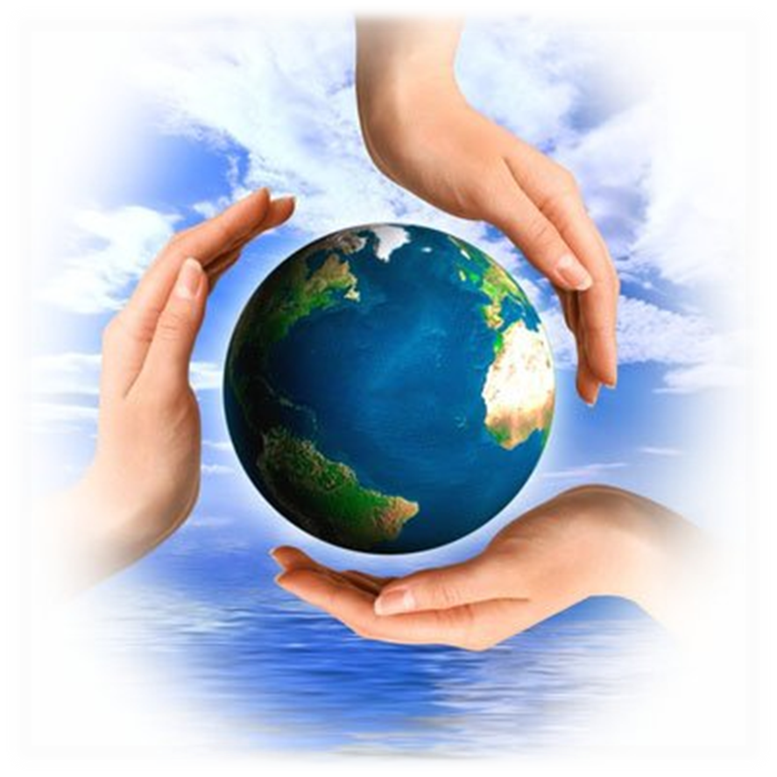

Slide 3
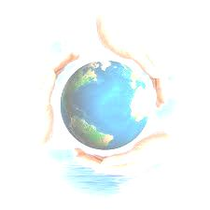
2.
1.
4.
3.
1. Звезда, благодаря которой существует жизнь на Земле.

Slide 4
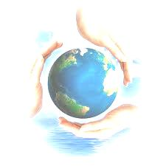
2.
С
О
Л
Н
Ц
Е
1.
4.
3.
2. Вещество, которое существует на нашей планете в трех состояниях.

Slide 5
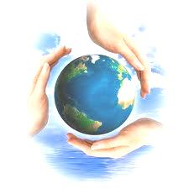
2.
В
С
О
О
Л
Н
Ц
Е
1.
4.
Д
А
3.
3. Плодородный слой Земли.

Slide 6
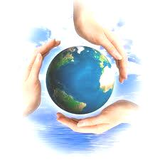
2.
В
С
О
О
Л
Н
Ц
Е
1.
4.
Д
П
О
Ч
В
А
3.
4. Смесь газов.

Slide 7
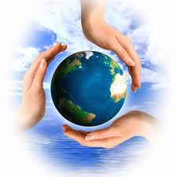
В
С
О
Л
Н
Ц
Е
1.
4.
В
Д
П
О
Ч
В
А
3.
З
Д
У
Х

Slide 8
ЭКОЛОГИЯ
"экос"
"логос"
дом
наука

Slide 9
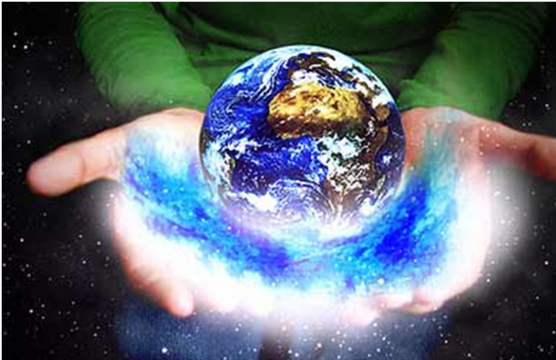
Экологическая
безопасность

Slide 10
Цель урока:
Узнать, как попадают к нам в организм
вредные вещества из окружающей среды
и научиться защищаться от их вредного
воздействия.

Slide 11
воздух
вода
Продукты
питания

Slide 12
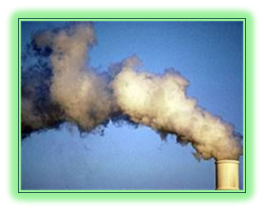
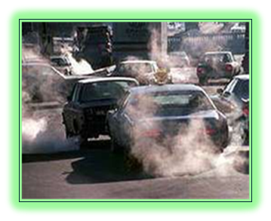
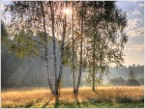
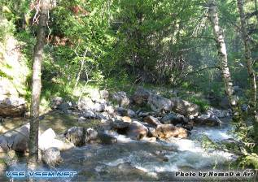
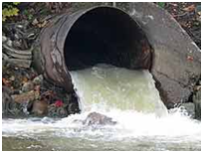
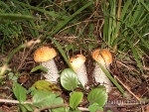
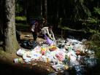
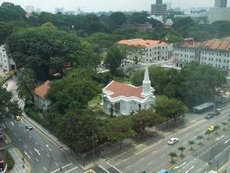
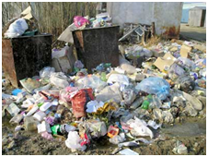
1
2
3
4
5
6
7
8
9

Slide 13
1
3
5
7
9

Slide 14
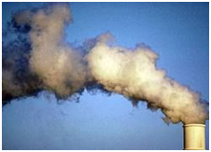
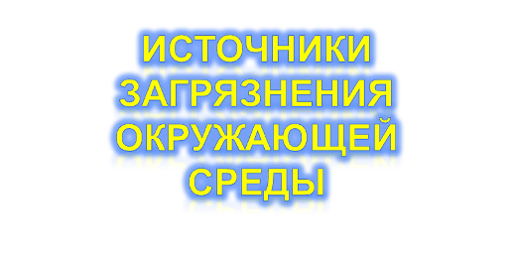
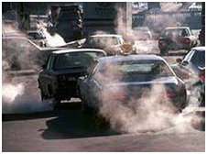

Slide 15
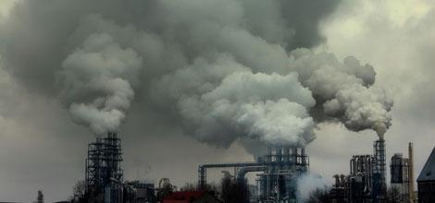

Slide 16
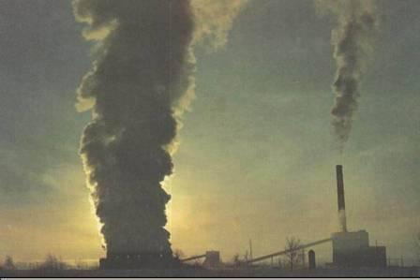
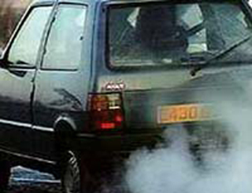
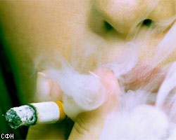

Slide 17
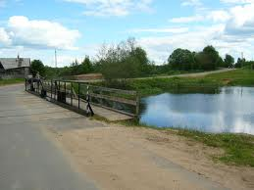
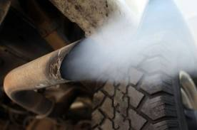
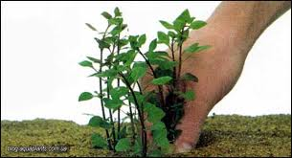
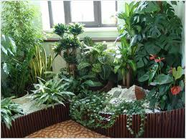
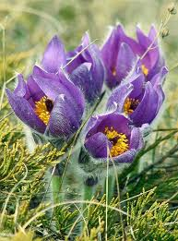
Как защититься от загрязнённого воздуха?

Slide 18
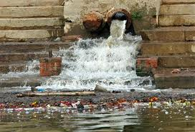
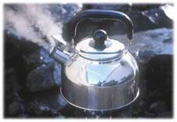
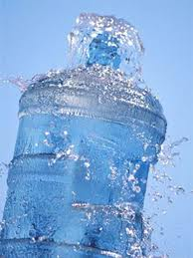
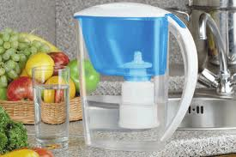
Как защититься от загрязнённой воды?

Slide 19
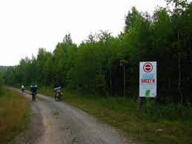
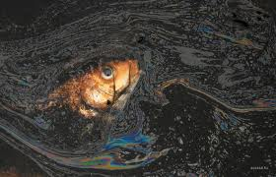
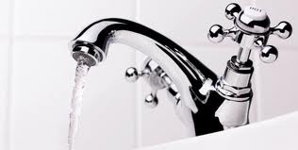
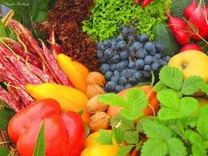
Как защититься от продуктов питания, содержащих загрязняющие вещества?

Slide 20
Экологическая безопасность – это защита от вредного воздействия загрязнённой окружающей среды.

Slide 22
ЭКОЛОГИЯ
"экос"
"логос"
дом
наука
Растения
Животные
Люди
Воздух
Вода
Почва
Фабрики
Транспорт
Дома

Slide 23
Растения
Животные
Люди
Воздух
Вода
Почва
Фабрики
Транспорт
Дома

Slide 24
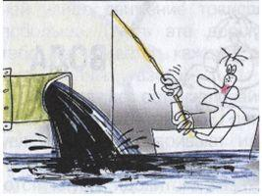
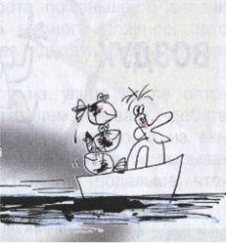
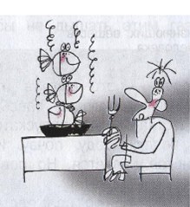
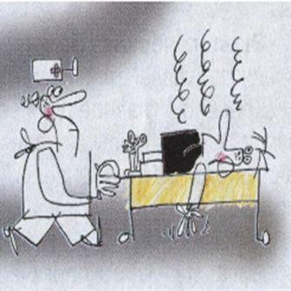
Цепь загрязнения

Slide 25
*перевозка нефти танкером;
*разлив нефти;
*нефтяная плёнка;
*заражённая нефтепродуктами рыба;
*промысловая добыча;
*попадание рыбы в пищу человека;
*заболевание органов пищеварения;

Slide 26
1 группа: Как защититься от загрязнённого
воздуха?
2 группа: Как защититься от загрязнённой
воды?
3 группа: Как защититься от продуктов питания, содержащих загрязнённые вещества?

Slide 27
1.Виновниками экологических катастроф являются … а) птицы п) люди о) звери

Slide 28
2.Как расшифровывается слово «экология»? у) наука и жизнь н) жизнь и дом я) дом и наука

Slide 29
3. Загрязнение окружающей среды происходит по цепочке. Её называют: л) грязная цепь т) цепь загрязнения в) цепь питания

Slide 30
4. Как защититься от загрязнённой воды? ь) пить очищенную воду ю) пить только родниковую воду й) постараться никогда не купаться

Slide 31
Проверка
1) п
2) я
3) т
4) ь

